Slide 1
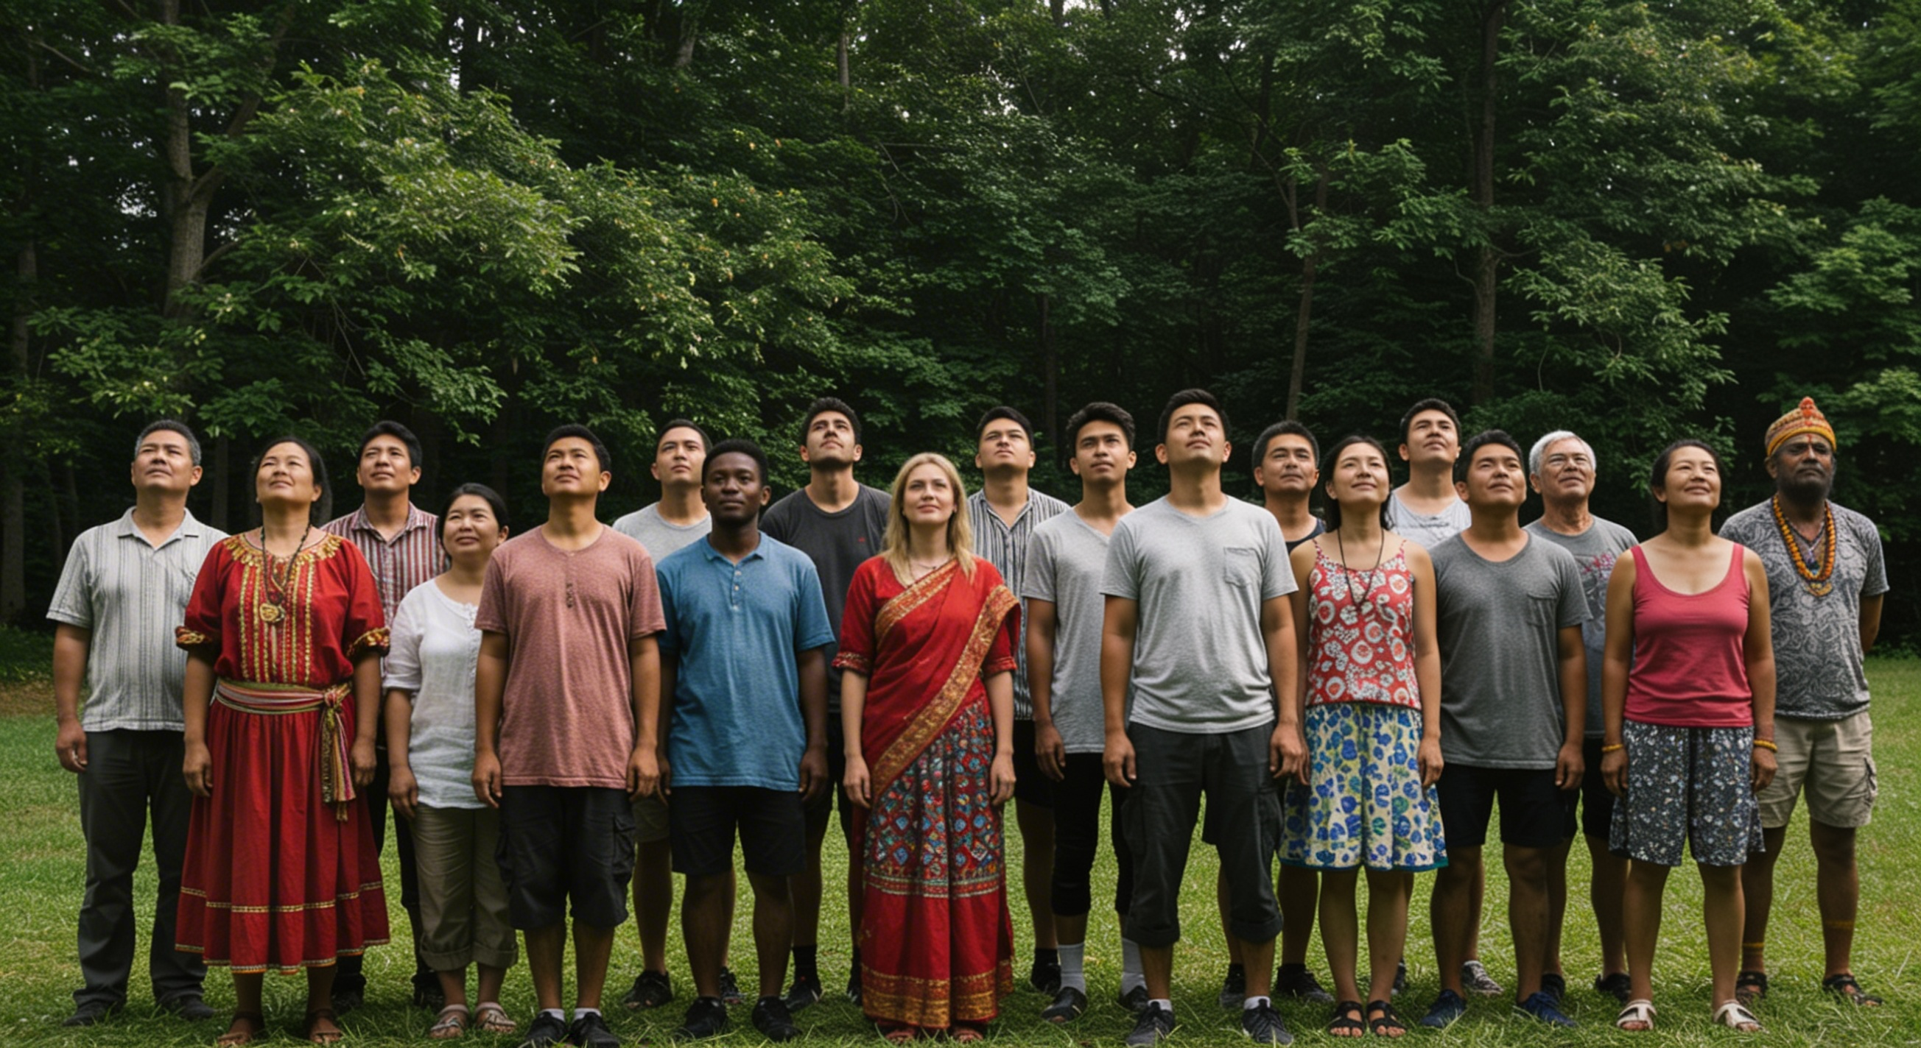
ยืนหยัดในพระประสงค์ของพระเจ้า
Lesson 13 for March 28, 2026

Slide 2


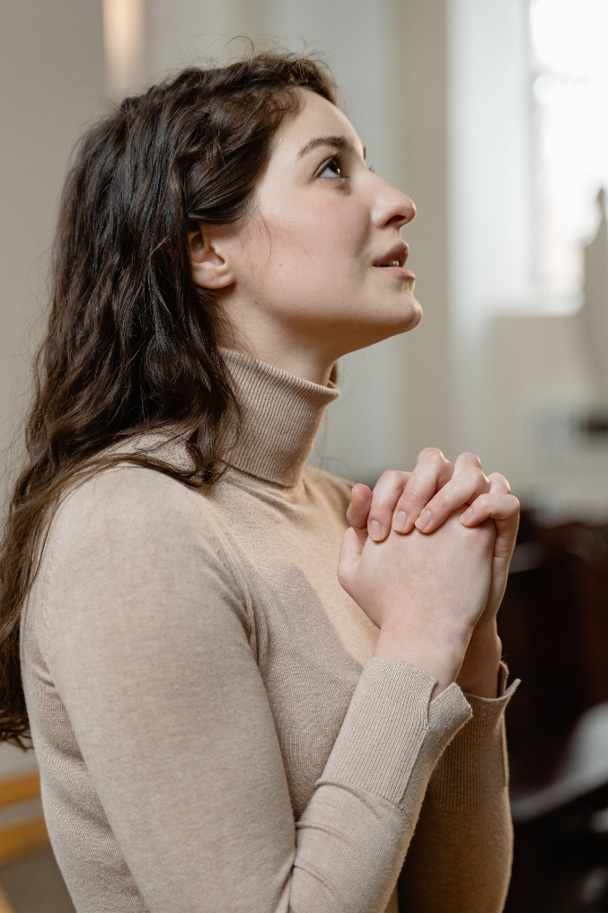

“จง​ขอบ​พระ​คุณ​ใน​ทุก​กรณี เพราะ​นี่​แหละ​เป็น​พระ​ประ​สงค์​ของ​พระ​เจ้า สำ​หรับ​พวก​ท่าน​ใน​พระ​เยซู​คริสต์”
1 เธสะโลนิกา 5:18

Slide 3


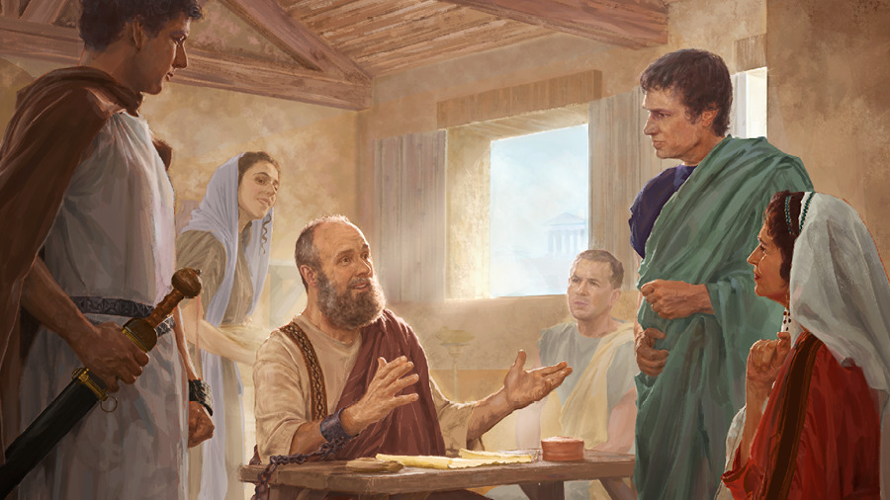
เปาโลทำงานร่วมกับผู้ร่วมงานหลายคน และเขายกย่องการทำงานของผู้ที่อุทิศตนอย่างเต็มที่เพื่อรักษาและเสริมสร้างคริสตจักร
ผู้ส่งสาร
ทีคิกัส และโอเนสิมัส (โคโลสี 4:7-9)
ผู้เข้าในสุนัต
อาริสทราคัส, มาระโก, และเยซู (โคโลสี 4:10-11)
ผู้สอน
เอปาฟรัส (โคโลสี 4:12-13)
ผู้เป็นที่รักและอยู่ฝ่ายโลก
ลูกา และเดมัส (โคโลสี 4:14)
ผู้นำในคริสตจักร
นุมฟา และอารคิปปัส (โคโลสี 4:16-18)
ในตอนท้ายของจดหมายถึงชาวโคโลสี เปาโลส่งคำทักทายจากผู้ร่วมงานของเขา และทักทายพี่น้องผู้ซื่อสัตย์ในเมืองโคโลสี
นอกจากนี้ยังมีการแทรกความปรารถนาอย่างแรงกล้าของเอปาฟรัสว่า "ขอให้ท่านทั้งหลายยืนหยัดมั่นคงในพระประสงค์ทั้งสิ้นของพระเจ้า เป็นผู้ใหญ่และมั่นใจอย่างเต็มที่"
(โคโลสี 4:12)

Slide 4

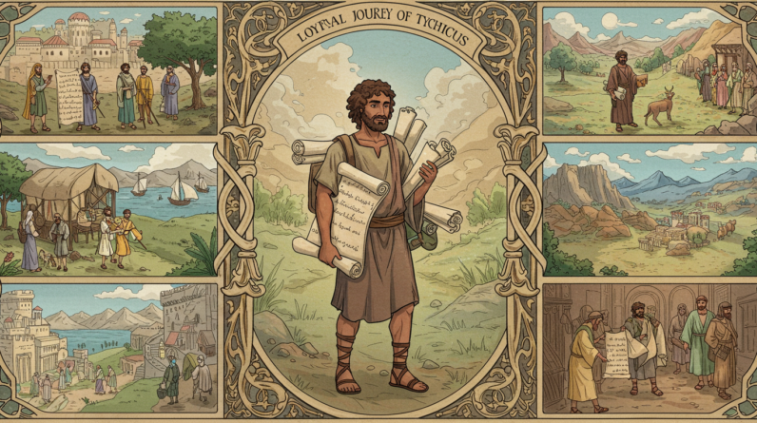
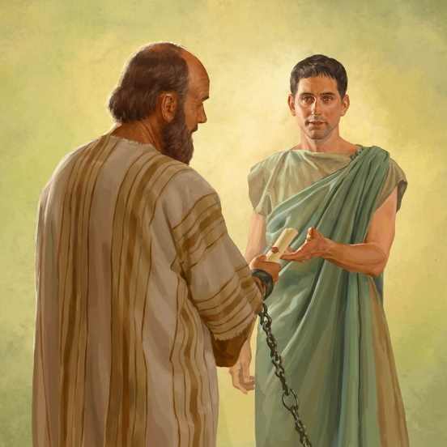


ผู้สื่อสาร
“ทีคิ​กัส ผู้​เป็น​พี่​น้อง​ที่​รัก เป็น​ผู้​ปรนนิ​บัติ​ที่​ซื่อ​สัตย์ และ​เป็น​เพื่อน​ร่วม​งาน​ใน​องค์​พระ​ผู้​เป็น​เจ้า จะ​บอก​ให้​พวก​ท่าน​ทราบ​ถึง​เรื่อง​ทั้ง​หมด​ของ​ข้าพ​เจ้า..... โอเน​สิมัส ผู้​เป็น​พี่​น้อง​ที่​รัก​และ​ซื่อ​สัตย์​ซึ่ง​เป็น​คน​หนึ่ง​ใน​พวก​ท่าน​ก็​จะ​ไป​ด้วย เขา​ทั้ง​สอง​จะ​เล่า​ให้​ท่าน​ทราบ​ถึง​เรื่อง​ทั้ง​หมด​ของ​ที่​นี่” (โคโลสี 4:7, 9)
นอกจากการประกาศข่าวประเสริฐในเมืองสำคัญๆ ของจักรวรรดิแล้ว เปาโลยังเขียนจดหมายเพื่อติดต่อกับคริสตจักรต่างๆ หรือเพื่อให้กำลังใจผู้ที่เขาไม่รู้จักเป็นการส่วนตัว
จดหมายเหล่านี้ถูกส่งผ่านพี่น้องที่รักและซื่อสัตย์ (โคโลสี 4:7-9)
ทีคิกัส
ในการเดินทางประกาศข่าวประเสริฐครั้งที่สามของเปาโล เขาได้ร่วมเดินทางไปกับเปาโลเพื่อนำของถวายไปยังกรุงเยรูซาเล็ม (กิจการ 20:4) เขาได้ช่วยเหลือเปาโลในกรุงโรมและนำจดหมายไปถึงชาวเอเฟซัสและโคโลสี (เอเฟซัส 6:21; โคโลสี 4:7) เมื่อเปาโลได้รับการปล่อยตัว เขาอาจได้ไปแทนที่ทิตัสในเกาะครีต (ทิตัส 3:12) ในช่วงที่เปาโลถูกจำคุกครั้งสุดท้าย เขาถูกส่งไปเป็นศิษยาภิบาลที่คริสตจักรในเอเฟซัส
(2 ทิโมธี 4:12)
โอเนสิมัส
ทาสคนหนึ่งที่หนีจากนายของเขา ฟิเลมอน เขาได้กลับใจในช่วงที่เปาโลถูกจำคุกครั้งแรกในกรุงโรม เปาโลส่งเขากลับไปหาเจ้านายของเขาพร้อมกับจดหมายที่เขียนด้วยความจริงใจ โดยขอให้ฟิเลมอนปฏิบัติต่อเขาด้วยความรักแบบคริสเตียน (ฟิเลมอน 1:10) เขาได้นำจดหมายฉบับนี้ไปบอกชาวโคโลสซีพร้อมกับทิคิกัส
(โคโลสี 4:9)

Slide 5

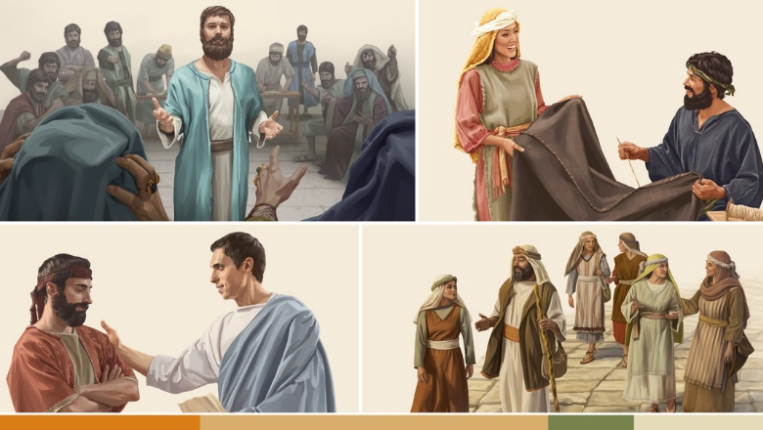
เหล่าผู้ที่เข้าสุนัต
“​ฝาก​คำ​ทัก​ทาย​มา​ด้วย ใน​บรร​ดา​ผู้​ร่วม​งาน​ของ​ข้าพ​เจ้า​เพื่อ​แผ่น​ดิน​ของ​พระ​เจ้า คน​พวก​นี้​เท่า​นั้น​ที่​เข้า​สุหนัต และ​พวก​เขา​เป็น​ผู้​ชูใจ​ข้าพ​เจ้า” (โคโลสี 4:11)
เปาโลพยายามอย่างหนักเพื่อทำลายกำแพงที่แบ่งแยกคริสตจักร เขาได้ร่วมงานกับผู้คนจากทั่วทุกสารทิศและจากภูมิหลังที่หลากหลาย ทั้งชาวยิวและคนต่างชาติ ชาวเอเชียและชาวยุโรปต่างทำงานร่วมกันอย่างกลมกลืน
วิสัยทัศน์ของเขาคือการสร้างคริสตจักรที่เป็นหนึ่งเดียวซึ่งทำงานเพื่อเป้าหมายเดียวกัน นั่นคือการประกาศพระกิตติคุณ
อาริสทราคัส
เขาเป็นชาวเมืองเธสะโลนิกา (กิจการ 27:2) เขามีปัญหาในช่วงเหตุการณ์จลาจลในเมืองเอเฟซัส (กิจการ 19:29) เขาได้ร่วมเดินทางไปกับเปาโลเพื่อนำของถวายไปถวายที่กรุงเยรูซาเล็ม (กิจการ 20:4) เขาถูกจำคุกกับเปาโลในกรุงโรม และได้ส่งคำทักทายไปยังชาวโคโลสีและชาวฟิเลมอน (โคโลสี 4:10; ฟิเลโมน 1:24)
มาระโก
หลานชายของบารนาบัส สหายคนแรกของเปาโล ได้ละทิ้งภารกิจในปัมฟิเลีย และเปาโลปฏิเสธที่จะพาเขาไปในการเดินทางครั้งที่สอง (กิจการ 15:37-38) เขาติดตามลุงของเขาไปและกลายเป็นผู้ประกาศข่าวประเสริฐที่มีประโยชน์มากสำหรับเปาโล (กิจการ 15:39; 2 ทิโมธี 4:11) เปโตรปฏิบัติต่อเขาเหมือนลูกชาย (1 เปโตร 5:13) เขาเป็นผู้เขียนพระวรสารของมาระโก
สิ่งที่เราทราบเกี่ยวกับเขามีเพียงว่าเขาเป็นชาวยิว และเป็นที่รู้จักกันในชื่อเล่นว่า “ยุสทัส” (โคโลสี 4:11)
เยซู

Slide 6

ผู้สอน
“เอปา​ฟรัส ซึ่ง​เป็น​คน​หนึ่ง​ใน​ท่าน​และ​เป็น​ผู้​รับ​ใช้​ของ​พระ​เยซู​คริสต์ ก็​ฝาก​คำ​ทัก​ทาย​มา​ยัง​พวก​ท่าน​เช่น​กัน เขา​เพียร​พยา​ยาม​อธิษ​ฐาน​เผื่อ​ท่าน​อยู่​เสมอ เพื่อ​ว่า​พวก​ท่าน​จะ​มั่น​คง เป็น​ผู้​ใหญ่​และ​มี​ความ​มั่นใจ​ใน​พระ​ประ​สงค์​ของ​พระ​เจ้า​ทั้ง​หมด” (โคโลสี 4:12)
เอปาฟรัสช่วยเผยแพร่พระกิตติคุณในเมืองโคโลสี เมืองฮีเอราบุรี และเมืองเลาดีเซีย ซึ่งเป็นคริสตจักรที่เขารักอย่างสุดซึ้ง (โคโลสี 4:13) พร้อมกับคำทักทายของเปาโลถึงชาวโคโลสี เปาโลยังได้กล่าวถึงความปรารถนาดีของเขาที่มีต่อชาวโคโลสีด้วย (โคโลสี 4:12)
เขาได้สั่งสอนคริสตจักรในเมืองโคโลสี และประกาศพระกิตติคุณอย่างกว้างขวางแก่พวกเขา (โคโลสี 1:7) เปาโลได้เรียกเขาด้วยสามฉายาว่า “ผู้รับใช้ที่รัก” “ผู้รับใช้ของพระคริสต์” และ “เพื่อนร่วมคุก” (โคโลสี 1:7; 4:12; ฟิเลโมน 1:23)
เอปาฟรัส
ยืนหยัดมั่นคง
พวกเขาต้องไม่หวั่นไหว โดยเฉพาะอย่างยิ่งเมื่อเผชิญกับแผนการของศัตรู
(ฟิเลโมน 6:11)
คุณเป็นคนสมบูรณ์แบบ
ความสมบูรณ์แบบนี้เกิดขึ้นได้ด้วยความรักที่ไม่เห็นแก่ตัว
(มัทธิว 5:44, 48) แม้ว่าเราจะเติบโตในความรักนี้อยู่เสมอ
(ฟิเลโมน 3:12)
คุณเป็นคนที่ครบถ้วน
เพื่อเต็มเปี่ยมไปด้วยทุกสิ่งที่เราสามรถรับได้จากพระเจ้า

Slide 7

ผู้เป็นที่รักและอยู่ฝ่ายโลก
“ลู​กาแพทย์​ที่​รัก กับ​เด​มาส ก็​ฝาก​คำ​ทัก​ทาย​มา​ยัง​พวก​ท่าน” (โคโลสี 4:14)
ลูกา
เดมาสเป็นผู้เขียนพระวรสารลูกาและกิจการของอัครทูต และได้รับการยกย่องว่าเป็นผู้เขียนชีวประวัติของเปาโล (ลูกา 1:1-4; กิจการ 1:1) เขาเป็นแพทย์ และเปาโลเรียกเขาว่า "ผู้เป็นที่รัก" เขาอยู่กับเปาโลจนกระทั่งเปาโลเสียชีวิต (2 ทิโมธี 4:11)
เดมัส
เขาร่วมงานกับเปาโลในช่วงที่ถูกจำคุกครั้งแรกในกรุงโรม (ฟิลิปปี 1:24) อย่างไรก็ตาม ในช่วงที่ถูกจำคุกครั้งสุดท้าย เขาได้ละทิ้งเปาโลไป เพราะ "รักโลกนี้“
(2 ทิโมธี 4:10)
ถ้าหากเขาถูกกล่าวถึงเพียงในโคโลสี 4:14 เดมาสก็คงจะยังคงเป็นผู้ร่วมงานที่ซื่อสัตย์ของเปาโลต่อไป
ความแตกต่างระหว่างลูกาและเดมาสก็ชัดเจนขึ้นเรื่อยๆ ลูกาเป็นที่รักเพราะงานของเขา ในขณะที่เดมาสรักโลกและละทิ้งเปาโล
ลูกายังคงแน่วแน่ในความหวังเรื่องการเสด็จมาครั้งที่สองและแผ่นดินโลกใหม่ เดมาสรักความรุ่งโรจน์ของโลกนี้มากกว่าความรุ่งโรจน์ที่จะมาถึง
เขาเลิกที่จะรักพระเยซูและมอบหัวใจของเขาให้แก่โลก (1 ยอห์น 2:15)

Slide 8

ผู้นำคริสตจักร
“ขอ​ให้​ท่าน​ช่วย​ฝาก​คำ​ทัก​ทาย​ไป​ยัง​พี่​น้อง​ที่​อยู่​ในเมือง​เลา​ดี​เซีย ไป​ยัง​นาง​นุม​ฟา และ​คริสต​จักร​ที่​อยู่​ใน​บ้าน​ของ​นาง​ด้วย” (โคโลสี 4:15)
สิ่งที่เราทราบเกี่ยวกับนิมฟาคือ เธอเป็นผู้นำคริสตจักรในเมืองเลาดีเซีย เราไม่รู้ด้วยซ้ำว่าเธอเป็นผู้ชายหรือผู้หญิง เพราะบางฉบับเขียนว่า “บ้านของเขา” บางฉบับเขียนว่า “บ้านของพวกเขา” และบางฉบับ—ส่วนใหญ่—เขียนว่า “บ้านของเธอ”
บุตรชายของฟิเลโมน ซึ่งเป็นชาวเมืองโคโลสี เคยเป็นเพื่อนร่วมเดินทางกับเปาโลในช่วงหนึ่ง (ฟิเลโมน 1:1-2) เปาโลขอให้เขาทำงานรับใช้ต่อไป (ในฐานะผู้ช่วยศาสนาจารย์ ศิษยาภิบาล หรือผู้ปกครองของคริจักรในเมืองโคโลสี)
นิมฟา
อารคิปปัส
เปาโลขอให้ชาวโคโลสีอ่านจดหมายของเขาให้ชาวเมืองเลาดีเซียฟัง และให้พวกเขาอ่านจดหมายที่เขาเขียนถึงชาวเลาดีเซียด้วย (โคโลสี 4:16)
ดังนั้น เขาจึงกล่าวถึงผู้นำหลักสองคนของคริสตจักรเหล่านี้ คือ นิมฟา [แห่งเลาดีเซีย] และอาร์คิปปัส [แห่งโคโลสี] (โคโลสี 4:15, 17)
เราไม่รู้ว่าเปาโลเขียนสารอะไรถึงชาวเลาดีเซีย แม้ว่าเราจะรู้สารที่อัครทูตยอห์นเขียนถึงเขาในอีก 30 ปีต่อมา (วิวรณ์ 3:14-22)

Slide 9

“การรับใช้พระเจ้าต้องการทั้งตัวตน จิตใจ วิญญาณ และพละกำลัง เราต้องมอบตนเองแด่พระเจ้าโดยไม่ลังเล เพื่อที่เราจะได้เป็นแบบอย่างของพระเจ้าในสวรรค์ แทนที่จะเป็นแบบอย่างของโลก ต้องมีการกระตุ้นความรู้สึก เพื่อให้จิตใจตื่นตัวอย่างเต็มที่ต่องานที่จะต้องทำเพื่อทุกชนชั้น ไม่ว่าสูงหรือต่ำ รวยหรือจน คนมีการศึกษาหรือคนไม่มีการศึกษา เราต้องแสดงความอ่อนโยนที่แสดงให้เห็นโดยพระผู้เลี้ยงแกะผู้ยิ่งใหญ่ ขณะที่พระองค์ทรงรวบรวมลูกแกะไว้ในอ้อมพระหัตถ์และทรงปกป้องฝูงแกะของพระองค์อย่างระมัดระวังจากอันตราย นำทางพวกมันไปในเส้นทางที่ปลอดภัย ผู้ติดตามของพระคริสต์ต้องแสดงความอ่อนโยนและความเห็นอกเห็นใจของพระองค์ และพวกเขาต้องแสดงความปรารถนาอย่างแรงกล้าที่จะถ่ายทอดความจริงที่หมายถึงชีวิตนิรันดร์แก่ผู้รับด้วย”
EGW (Christ Triumphant, February 9)

